Slide 1

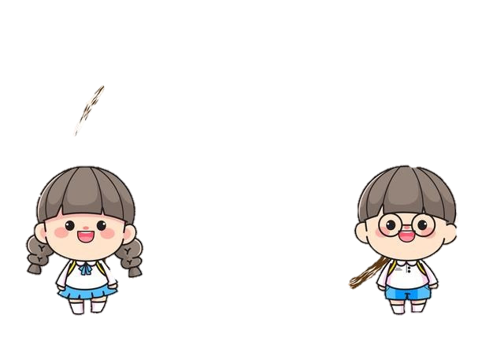

Khởi động
Trong bài hát bạn nhỏ đã thực hiện các công việc gì vào buổi sáng?

Slide 2


SINH HOẠT LỚP 4
HOME
01
02
Chủ đề:
Nhật kí của em
03
04
EXIT

Slide 3
NỘI DUNG CHIA SẺ
HOME
01
02
01
Nhận xét hoạt động tuần
Đề ra phương hướng cho tuần mới
02
03
043
SH: Nhật kí
của em
04
EXIT

Slide 4
01
Nhận xét hoạt động trong tuần tuần
HOME
Những điều đã làm tốt
01
Đi học đúng giờ
Xếp hàng ra về ngay ngắn
02
Tích cực phát biểu
03
04
Học tập có tiến bộ
Hoàn thành bài tập
đầy đủ
EXIT

Slide 5
02
Phương hướng cho tuần học mới
HOME
- Thi đua lập thành tích chào mừng ngày 20/11
- Tiếp tục thực hiện tốt nền nếp học tập, đến lớp đúng giờ tham gia thi đua tuần học tốt do đội cờ đỏ tổ chức.
01
02
- Thực hiện tốt việc làm bài tập đầy đủ, chăm chỉ học tập, không nói chuyện riêng trong giờ học.
03
- Thực hiện tốt vệ sinh cá nhân, vệ sinh lớp học. Tham gia sinh hoạt tập thể nghiêm túc.
- Khắc phục những tồn tại trong tuần trước để hoàn thành xuất sắc nhiệm vụ tuần này.
04
EXIT

Slide 6

HOME
01
Chủ đề:
02
Nhật kí của em
03
04
EXIT

Slide 7
Xem video và trả lời câu hỏi
Bạn nhỏ trong video đã biết thực hiện các công việc trong ngày khoa học chưa?
Để thực hiện được nhiều công việc với thời gian hợp lí, chúng ta cần làm gì?
Việc lập thời gian biểu giúp gì cho chúng ta?

Slide 8

04
Chủ đề: Nhật kí của em
1) Phân công nhiệm vụ và chuẩn bị.
- Học sinh làm việc nhóm thiết kế nhật kí ghi thời gian biểu của tổ mình để chia sẻ với các bạn trong lớp.

Slide 9

03
Chủ đề: Nhật kí của em
* Chia sẻ kết quả thực hiện thời gian biểu :

Slide 10
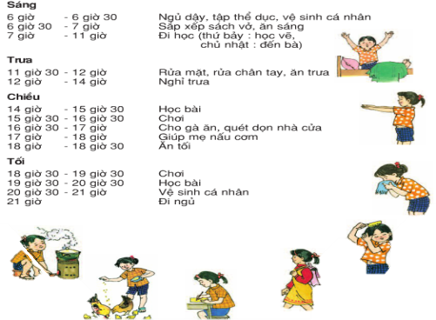
03
Chủ đề: Nhật kí của em
* Nêu cảm nghĩ của em sau khi thực hiện thời gian biểu.

Slide 11
05
Vận dụng:
Chia sẻ với người thân về thực hiện thời gian biểu của mình.

Slide 12
CHÀO TẠM BIỆT VÀ HẸN GẶP LẠI!
Index
01
02
03
04
05

